Slide 1
প্রিয় শিক্ষার্থীবৃন্দ
আজকের ক্লাসে সবাইকে
স্বাগতম

Slide 2
শিক্ষক পরিচিতি
পাঠ পরিচিতি
শ্রেণি
: নবম ও দশম
বিষয়
: তথ্য ও যোগাযোগ প্রযুক্তি
অধ্যায়
: দ্বিতীয়
পাঠ
: Input-Output devices
মোঃ সোহেল রানা
সহকারী শিক্ষক (আইসিটি)
মহারাজপুর উচ্চ বিদ্যালয়
মহারাজপুর, চাঁপাইনবাবগঞ্জ সদর
চাঁপাইনবাবগঞ্জ
মোবাইলঃ 01710968814
sohelgpcc146@gmail.com

Slide 3
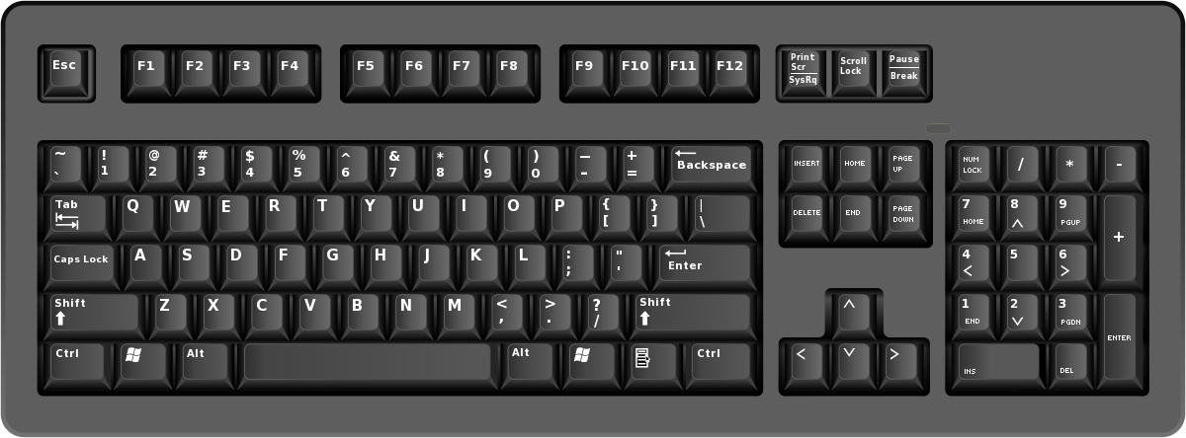
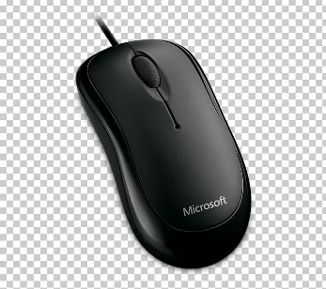
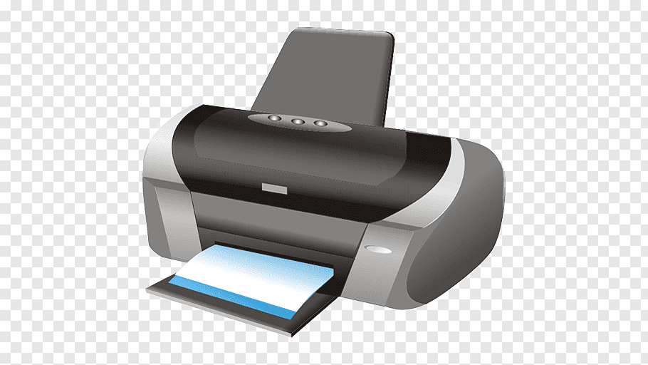
নিচের ছবিগুলো মনোযোগ সহকারে লক্ষ্য কর
এবং
সংশ্লিষ্ট প্রশ্নগুলোর উত্তর দাও:
ডিভাইসটির নাম কি?
ডিভাইসটি কোন ধরনের?
ডিভাইসটির কাজ কি?
১ম
২য়
৩য়

Slide 4
তাহলে আজকের পাঠের বিষয় . . .
ইনপুট ও আউটপুট ডিভাইস
(Input-Output Device)

Slide 5
শিখনফল
এই পাঠ শেষে শিক্ষার্থীরা . . .
১) ইনপুট ও আউটপুট ডিভাইসের সংজ্ঞা বলতে পারবে।
২) ইনপুট ও আউটপুট ডিভাইস চিনতে পারবে।
৩) ইনপুট ও আউটপুট ডিভাইসগুলোর কাজ বলতে ও লিখতে পারবে।

Slide 6
ইনপুট ডিভাইস (Input Device)
সংজ্ঞাঃ
যে সমস্ত ডিভাইস বা যন্ত্রের মাধ্যমে কম্পিউটার ডেটা বা
ইন্সট্রাকশন গ্রহণ করে তাদেরকে ইনপুট ডিভাইস বলা হয়।
উদাহরণঃ
Mouse, Keyboard, Scanner, Microphone ইত্যাদি।

Slide 7
একক কাজ
কম্পিউটার বাদে আর কোন কোন ডিভাইস
ইন্সট্রাকশন গ্রহণ করে? খাতায় লিখ।

Slide 8
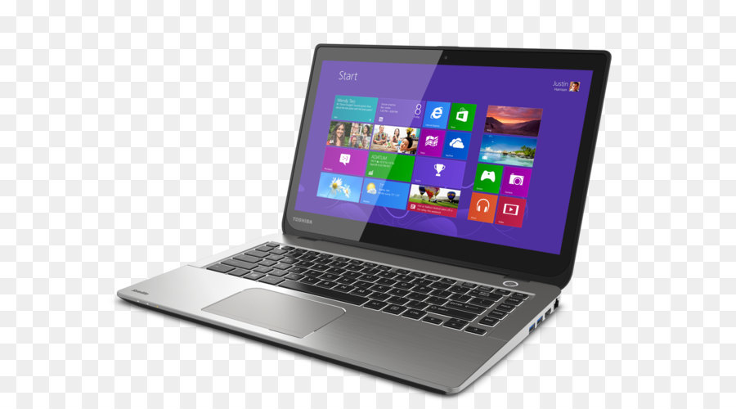
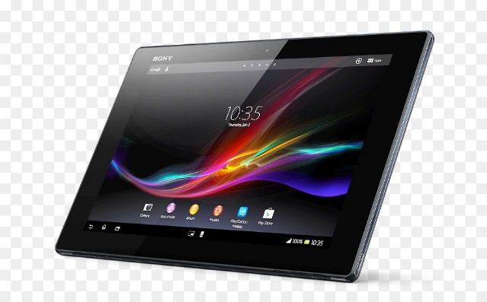
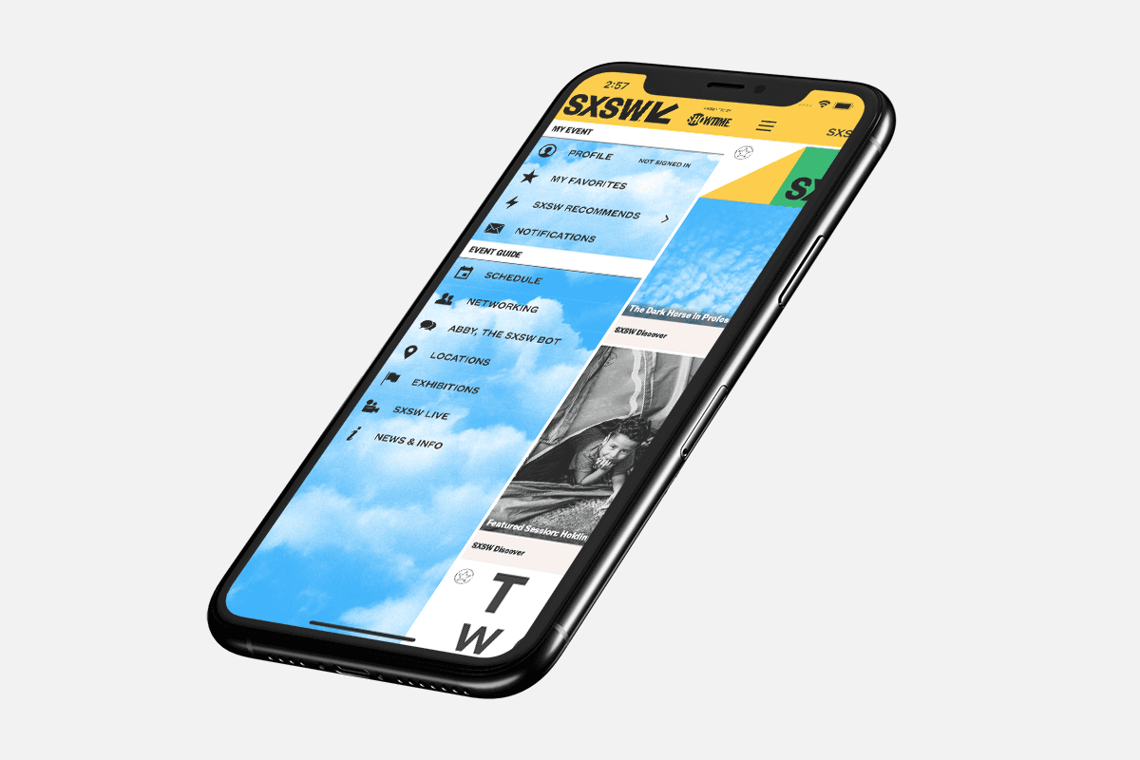
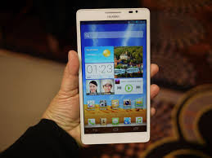
উত্তর:
ল্যাপটপ (Laptop)
ট্যাব/ট্যাবলেট (Tab/Tablet)
মোবাইল (Mobile)
ফ্যাবলেট (Phablet)

Slide 9
আউটপুট ডিভাইস (Output Device)
সংজ্ঞাঃ
যে সমস্ত ডিভাইস বা যন্ত্রের মাধ্যমে কম্পিউটার ডেটা বা
ইন্সট্রাকশন প্রসেস করে ফলাফল প্রদর্শন করে তাদেরকে
ইনপুট ডিভাইস বলা হয়।

Slide 10
আউটপুট ডিভাইস (Output Device)
উদাহরণঃ
Monitor, Printer, Projector, Speaker ইত্যাদি।

Slide 11
দলগত কাজ
সংজ্ঞার আলোকে ইনপুট ও আউটপুট
যন্ত্রের ২টি কাজ লিখ।

Slide 12
মূল্যায়ন
এটি কি ধরনের ডিভাইস?
উত্তর: আউটপুট ডিভাইস।
এটির কাজ কি?
উত্তরঃ ডেটা ইনপুট করে।

Slide 13
বাড়ির কাজ
ইনপুট ও আউটপুট ডিভাইসের
একটি চার্ট তৈরি কর

Slide 14
আজ এ পর্যন্তই
সবাই ভালো থাকবে।
ধন্যবাদ সবাইকে

